Slide 1

GIẢI PHÁP KỸ THUẬT DỰ ÁN JETPAY

Slide 2
NỘI DUNG CHÍNH
1. PHẠM VI
2. YÊU CẦU NGHIỆP VỤ
3. YÊU CẦU CHỨC NĂNG, PHI CHỨC NĂNG
4. THIẾT KẾ KIẾN TRÚC HỆ THỐNG

Slide 3







1. PHẠM VI
Tích hợp dịch vụ cổng thanh toán trên các phần mềm của MISA để khách hàng dễ dàng thực hiện giao dịch thanh
toán hóa đơn dịch vụ với khách hàng của họ

Slide 4
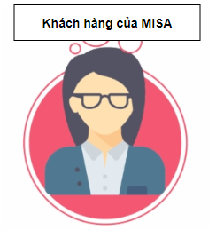
2. YÊU CẦU NGHIỆP VỤ
Trên phần mềm của MISA có thể giới thiệu thông tin của dịch vụ cổng thanh toán để khách hàng đăng ký
Khách hàng đăng ký sử dụng dịch vụ cổng thanh toán trên phần mềm của MISA
Khách hàng thực hiện thanh toán giao dịch qua Ví điện tử, thẻ, Cổng thanh toán hoặc bằng QRCode, AppToApp trên phần mềm của MISA
Khách hàng thực hiện các giao dịch chuyển, nạp và rút tiền, thu hộ, thanh toán học phí, thanh toán dịch vụ... trên phần mềm của MISA
Khách hàng thực hiện kiểm tra trạng thái và lịch sử giao dịch, thông tin đơn hàng... trên phần mềm của MISA
Khách hàng có thể yêu cầu ngừng sử dụng dịch vụ JETPAY trên phần mềm của MISA
Khách hàng liên kết tài khoản với ví điện tử, ngân hàng, DVĐT... trên phần mềm của MISA
1
2
3
4
5
6
7

Slide 5
ĐĂNG KÝ SỬ DỤNG DỊCH VỤ
2
Khách hàng đăng ký sử dụng dịch vụ cổng thanh toán trên phần mềm của MISA
Chi tiết yêu cầu | Giải pháp
Khách hàng có thể xem thông tin dịch vụ, thủ tục, hồ sơ để đăng ký mới sử dụng dịch vụ | MISA hiển thị thông tin dịch vụ, thủ tục, hồ sơ để đăng ký mới sử dụng dịch vụ.
Khách hàng có thể làm thủ tục đăng ký mới dịch vụ dễ dàng | MISA cung cấp các API cho MISA giúp khách hàng đăng ký tài khoản (đăng ký thông tin, upload hồ sơ). MISA cung cấp các chức năng hỗ trợ khách hàng liên kết tài khoản với các dịch vụ thanh toán khác, thanh toán giao dịch và kiểm tra thông tin giao dịch trên phần mềm. MISA làm việc trực tiếp với khách hàng để hoàn thành các thủ tục còn lại liên quan đến hợp đồng.
Với những khách hàng đã có thì có thể đăng nhập, xác thực và sử dụng được luôn | MISA cung cấp API xác thực người dùng OAuth, để từ đó với khách hàng là đã là khách hàng của JETPAY rồi thì có thể sử dung dịch vụ được luôn sau khi đăng nhập và xác thực.
Notes:
Mô tả chi tiết hơn về hai nghiệp vụ chính là:
- Đăng ký sử dụng dịch vụ
- Liên kết tài khoản với dịch vụ thanh toán khác
- Thực hiện thanh toán qua dịch vụ
Trong đó có mô tả về các yêu cầu chi tiết hơn, kèm theo giải pháp để đáp ứng yêu cầu nghiệp vụ đó
Còn các nội dung chi tiết mô tả yêu cầu nghiệp vụ dưới dạng các biểu đồ thì sẽ được mô tả trong tài liệu doc

Slide 6
LIÊN KẾT DỊCH VỤ VỚI DỊCH VỤ THANH TOÁN KHÁC
Liên kết tài khoản với dịch vụ thanh toán khác
3
Chi tiết yêu cầu | Giải pháp
Khách hàng có thể làm thủ tục liên kết tài khoản với ngân hàng, ví điện tử hoặc cổng thanh toán. | MISA hiển thị các ví điện tử, ngân hàng, cổng thanh toán được hỗ trợ liên kết. MISA hiển thị hồ sơ để đăng ký liên kết tài khoản với dịch vụ thanh toán, gửi thông tin đã đăng ký của khách hàng cho Đối tác cung cấp dịch vụ và theo dõi kết quả xác thực tài khoản người dung trên phần mềm. Đối tác cung cấp API xác thực thông tin người dùng và thông báo kết quả cho MISA. Đối tác làm việc trực tiếp với khách hàng để hoàn thành các thủ tục còn lại liên quan đến hợp đồng.
Notes:
Mô tả chi tiết hơn về hai nghiệp vụ chính là:
- Đăng ký sử dụng dịch vụ
- Liên kết tài khoản với dịch vụ thanh toán khác
- Thực hiện thanh toán qua dịch vụ
Trong đó có mô tả về các yêu cầu chi tiết hơn, kèm theo giải pháp để đáp ứng yêu cầu nghiệp vụ đó
Còn các nội dung chi tiết mô tả yêu cầu nghiệp vụ dưới dạng các biểu đồ thì sẽ được mô tả trong tài liệu doc

Slide 7
LIÊN KẾT DỊCH VỤ VỚI DỊCH VỤ THANH TOÁN KHÁC
Liên kết tài khoản với dịch vụ thanh toán khác
3
Chi tiết yêu cầu | Giải pháp
Khách hàng có thể cập nhật thông tin tài khoản đã liên kết với những dịch vụ thanh toán khác. | MISA hiển thị thông tin tài khoản khách hàng tương ứng với dịch vụ đã liên kết. MISA cung cấp API yêu cầu cập nhật thông tin tài khoản, gửi thông tin cập nhật cho Đối tác và theo dõi kết quả cập nhật tài khoản. Đối tác cung cấp API xác thực thông tin người dùng và thông báo kết quả cho MISA.
Notes:
Mô tả chi tiết hơn về hai nghiệp vụ chính là:
- Đăng ký sử dụng dịch vụ
- Liên kết tài khoản với dịch vụ thanh toán khác
- Thực hiện thanh toán qua dịch vụ
Trong đó có mô tả về các yêu cầu chi tiết hơn, kèm theo giải pháp để đáp ứng yêu cầu nghiệp vụ đó
Còn các nội dung chi tiết mô tả yêu cầu nghiệp vụ dưới dạng các biểu đồ thì sẽ được mô tả trong tài liệu doc

Slide 8
THỰC HIỆN THANH TOÁN QUA DỊCH VỤ
4
Khách hàng thực hiện thanh toán giao dịch qua dịch vụ thanh toán khác
Chi tiết yêu cầu | Giải pháp
Thanh toán giao dịch qua QR Code, App To App | MISA cung cấp API yêu cầu tạo QR Code, gửi thông tin người dùng, trạng thái giao dịch cho Đối tác và theo dõi kết quả giao dịch hoặc cung cấp API lấy URL và chuyển sang trang thanh toán của Đối tác. Đối tác cung cấp API xác thực thông tin bên phía người dùng, thực hiện giao dịch và gửi về kết quả trạng thái giao dịch cho MISA
Thanh toán giao dịch qua Ví điện tử, Cổng thanh toán | MISA cung cấp API xác thực liên kết với dịch vụ đối tác. MISA cung cấp API hỗ trợ khách hàng gửi yêu cầu giao dịch với dịch vụ thanh toán đã liên kết cùng với thông tin khách hàng, thông tin và trạng thái giao dịch cho Đối tác. Đối tác cung cấp API xác thực thông tin bên phía người dùng, thực hiện giao dịch và gửi về kết quả trạng thái giao dịch cho MISA
Notes:
Mô tả chi tiết hơn về hai nghiệp vụ chính là:
- Đăng ký sử dụng dịch vụ
- Liên kết tài khoản với dịch vụ thanh toán khác
- Thực hiện thanh toán qua dịch vụ
Trong đó có mô tả về các yêu cầu chi tiết hơn, kèm theo giải pháp để đáp ứng yêu cầu nghiệp vụ đó
Còn các nội dung chi tiết mô tả yêu cầu nghiệp vụ dưới dạng các biểu đồ thì sẽ được mô tả trong tài liệu doc

Slide 9
THỰC HIỆN THANH TOÁN QUA DỊCH VỤ
4
Khách hàng thực hiện thanh toán giao dịch qua dịch vụ thanh toán khác
Chi tiết yêu cầu | Giải pháp
Kiểm tra lịch sử giao dịch | MISA cung cấp API yêu cầu lấy thông tin các giao dịch đã thực hiện, và gửi yêu cầu lấy thông tin giao dịch với dịch vụ Đối tác. Đối tác cung cấp API xác nhận thông tin tài khoản người dùng và gửi trả về kết quả cho MISA. MISA hiển thị danh sách lịch sử các giao dịch đã thực hiện.
Notes:
Mô tả chi tiết hơn về hai nghiệp vụ chính là:
- Đăng ký sử dụng dịch vụ
- Liên kết tài khoản với dịch vụ thanh toán khác
- Thực hiện thanh toán qua dịch vụ
Trong đó có mô tả về các yêu cầu chi tiết hơn, kèm theo giải pháp để đáp ứng yêu cầu nghiệp vụ đó
Còn các nội dung chi tiết mô tả yêu cầu nghiệp vụ dưới dạng các biểu đồ thì sẽ được mô tả trong tài liệu doc

Slide 10

3. YÊU CẦU CHỨC NĂNG, PHI CHỨC NĂNG

Slide 11
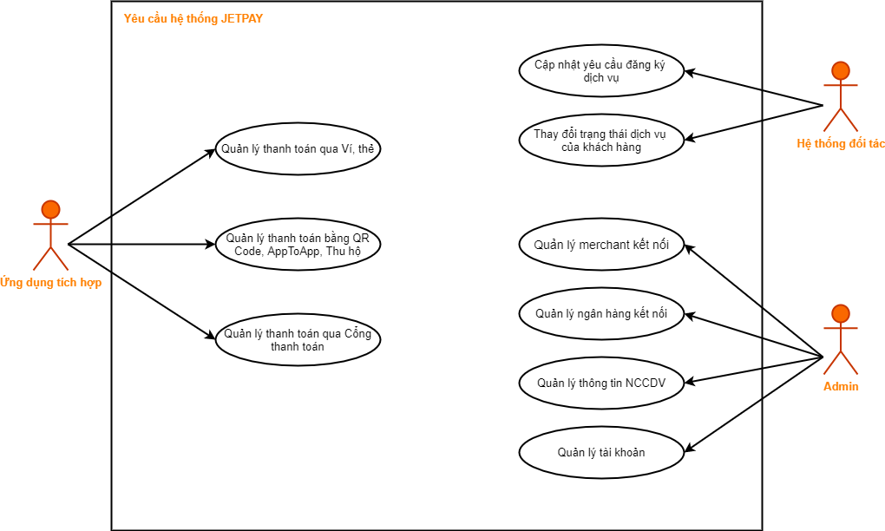
YÊU CẦU CHỨC NĂNG
Hệ thống gồm 3 tác nhân chính:
Ứng dụng tích hợp: Các ứng dụng tích hợp để cung cấp dịch vụ Cổng thanh toán JETPAY
Hệ thống đối tác: Các dịch vụ thanh toán đối tác tương tác với hệ thống JETPAY để cập nhật yêu cầu đăng ký dịch vụ hay thay đổi trạng thái dịch vụ của khách hàng
Admin: Người quản trị của hệ thống JETPAY

Slide 12
YÊU CẦU PHI CHỨC NĂNG
Yêu cầu phi chức năng
Hiệu năng
Mở rộng
Tích hợp với hệ thống khác
Bảo mật
Monitor
Notes:
Phần này mô tả các yêu cầu phi chức năng mà hệ thống cần đáp ứng được, cùng với đó là mô tả sơ bộ về các giải pháp để đáp ứng được các yêu cầu phi chức năng đó.
Còn về chi tiết để đáp ứng được yêu cầu phi chức năng cần được thể hiện thông qua:
Thiết kế kiến trúc hệ thống, thiết kế chi tiết hệ thống
Công nghệ sử dụng
Giải pháp xử lý các tính năng cụ thể

Slide 13
HIỆU NĂNG
Hệ thống cần đáp ứng cho lượng lớn khách hàng:
90,000 KH với trung bình 675,000 GD/Ngày (7,81 GD/Giây)
Hiệu năng
1
Xử lý queue cho nghiệp vụ gửi yêu cầu giao dịch của khàng hàng cho đối tác, chạy worker service với nhiều luồng và mức độ ưu tiên khác nhau cho từng loại giao dịch
Với những API đòi hỏi hiện năng cao như: API gửi thông tin xác thực khách hàng và trạng thái giao dịch, Service kiểm tra thông tin đối tác trả về cần có cơ chế phân tải, hay tự động mở rộng
Sử dụng NGINX giúp duy trì hiệu năng mạnh khi gặp phải với khối lượng kết nối lớn ngay cả khi nó đang chạy trên phần cứng ít tốn kém hơn.

Slide 14
HIỆU NĂNG
Nếu lỗi kết nối sang hệ thống của đối tác, cần có cơ chế xử lý để thông báo và xác nhận giao dịch lại hợp lý khi khắc phục được sự cố
Hiệu năng
2
Lưu lại giao dịch lỗi vào CSDL, gửi lại các tin nhắn thông báo cho khách hàng khi hệ thống được kết nối lại, xác nhận yêu cầu giao dịch lại với khách hàng.
Thời gian response tối đã trả về 300ms (nội bộ hệ thống của MISA)
3
Sử dụng kết nối local với các hệ thống nội bộ. Tối ưu code và truy vấn CSDL

Slide 15
MỞ RỘNG
Hệ thống cần mở rộng được khi gia tăng đột biến số lượng khách hàng hay các thời điểm có đồng thời rất nhiều khách hàng thực hiện giao dịch
Mở rộng
1
Triển khai hệ thống lên môi trường có khả năng auto scale như Kubenetes, sử dụng load balance để phân tải
Thiết kế hệ thống cần đảm bảo dễ dàng mở rộng, bổ sung thêm các thành phần khác nhau để đảm bảo các yêu cầu về chức năng cũng như là phi chức năng
2
Thiết kế hệ thống theo hướng Microservice để dễ dàng mở rộng và triển khai

Slide 16
TÍCH HỢP VỚI CÁC HỆ THỐNG KHÁC
1
Dễ dàng tích hợp với các sản phẩm của MISA. Quản lý được các hệ thống, ứng dụng tích hợp
Tích hợp với hệ thống khác
Dễ dàng tương tác, kết nối với các đối tác cung cấp dịch vụ JETPAY mới. Quản lý được tương tác với các hệ thống, ứng dụng của đối tác
2
Dễ dàng tích hợp với nhà mạng, nếu sau này mở rộng phạm vi, MISA trở thành đơn vị cung cấp dịch vụ JETPAY
3
Viết API theo chuẩn RESTful
Thiết kế CSDL quản lý được thông tin các đối tác cung cấp cùng với thông tin người sử dụng để có thể mở rộng về sau

Slide 17
BẢO MẬT
1
Không lưu/mã hóa các dữ liệu nhạy cảm như password,…
Bảo mật
2
Mã hóa đường truyền, kết nối đường riêng tới các hệ thống của đối tác
Mã hóa đường truyền dữ liệu theo chuẩn SSL/TLS
3
Đảm bảo toàn vẹn dữ liệu với các request gửi đến, hay response trả về.
Sử dụng cơ chế xác thực người dùng (bảo mật sinh học, Smart OTP,...), có cơ chế để đảm bảo toàn vẹn dữ liệu.
Sử dụng MariaDB để tăng tính toàn vẹn dữ liệu

Slide 18
MONITOR
Tích hợp hệ thống Log để đảm bảo tìm và giải quyết sự cố gặp phải khi vận hành hệ thống
Monitor
1
2
Có hệ thống Monitor để dễ dàng thống kê, đo đếm được các thông số của hệ thông; để biết được tình hình kết nối đến các hệ thống của đối tác
Tích hợp hệ thống Log, xây dựng trang Monitor cho hệ thống

Slide 19
4. THIẾT KẾ KIÊN TRÚC HỆ THỐNG
Thiết kế kiến trúc
Thiết kế chi tiết

Slide 20
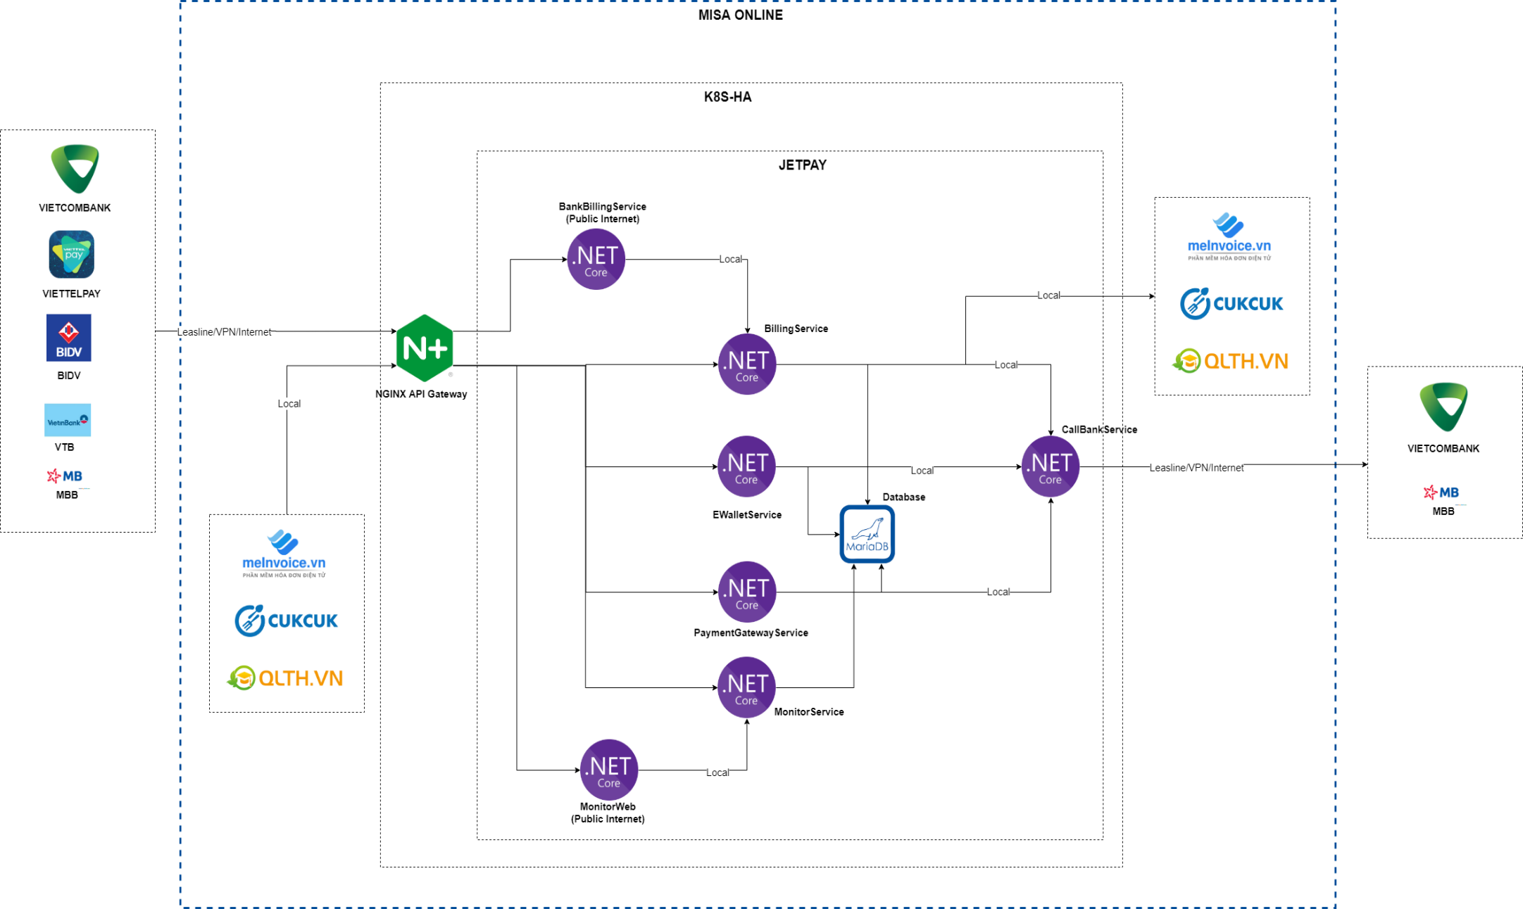
THIẾT KẾ KIẾN TRÚC
KIẾN TRÚC TỔNG QUAN

Slide 21

THIẾT KẾ KIẾN TRÚC
CÁC THÀNH PHẦN
Các ứng dụng của MISA, tích hợp hệ thống JETPAY:
Kết nối đến các API của hệ thống JETPAY để cung cấp các chức năng liên quan đến dịch vụ cổng thanh toán cho khách hàng
Kết nối nội bộ, theo chuẩn RESTful

Slide 22
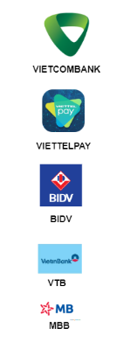
THIẾT KẾ KIẾN TRÚC
CÁC THÀNH PHẦN
Hệ thống JETPAY kết nối đến hệ thống của đối tác để cung cấp các nghiệp vụ thanh toán giao dịch cho khách hàng
Hệ thống của đối tác kết nối đến hệ thống JETPAY để thông báo cập nhật trạng thái giao dịch và trả về kết quả dịch vụ tương ứng.

Slide 23
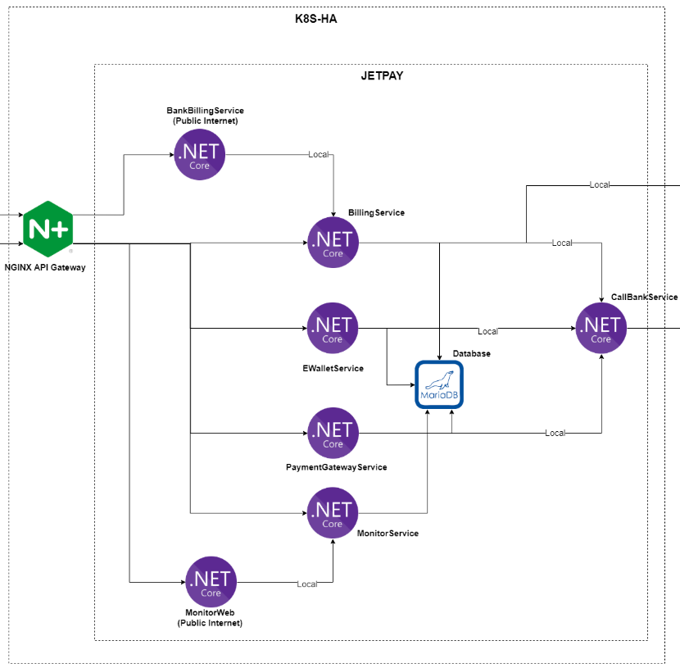
THIẾT KẾ KIẾN TRÚC
CÁC THÀNH PHẦN
NGINX API Gateway: Cổng trung gian nhận các request từ app tích hợp, đối tác có sử dụng NGINX trên nền tảng nguồn mở Kubernetes.
Các microservices:
+ BankBillingService: microservice thanh toán ngân hàng (cho phép public ra bên ngoài).
+ BillingService: microservice thanh toán bằng QR Code, App To App, Thu hộ của hệ thống JETPAY.
+ EWalletService: microservice thanh toán bằng Ví điện tử, thẻ của hệ thống JETPAY.

Slide 24
THIẾT KẾ KIẾN TRÚC
CÁC THÀNH PHẦN
Các microservices:
+ PaymentGatewayService: microservice thanh toán bằng Cổng thanh toán của hệ thống JETPAY.
+ MonitorService: microservice giám sát của hệ thống JETPAY.
+ MonitorWeb: microservice giám sát của hệ thống JETPAY (cho phép public trên internet).
+ CallBankService: microservice quản lý các request thực hiện yêu cầu nghiệp vụ từ app tích hợp đến ngân hàng.

Slide 25
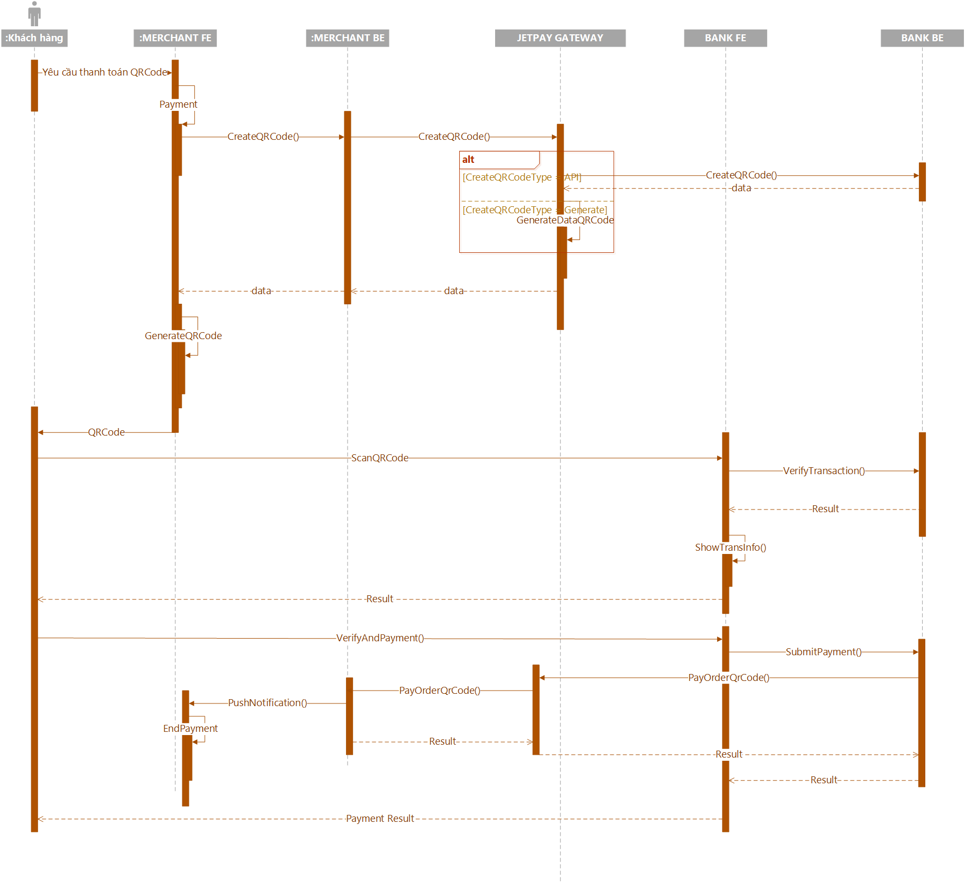

THIẾT KẾ CHI TIẾT
Kiến trúc
BillingService microservice thanh toán bằng QR Code, App To App, Thu hộ của hệ thống JETPAY:
Yêu cầu tạo QR Code
Quét mã QR Code
Xác thực OTP
Thực hiện giao dịch

Slide 26
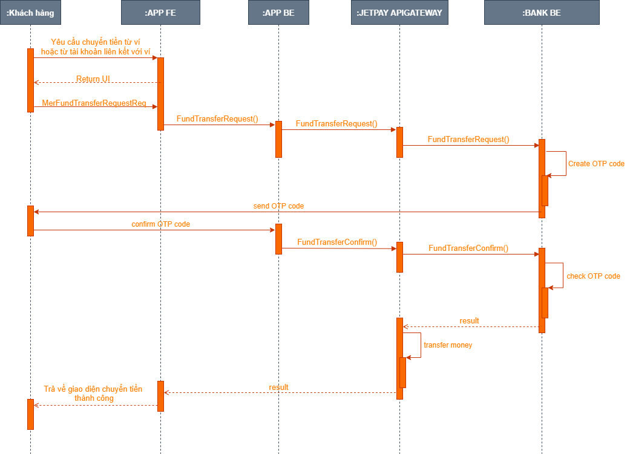
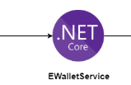
THIẾT KẾ CHI TIẾT
Kiến trúc
EWalletService là microservice thanh toán bằng Ví điện tử, thẻ của hệ thống JETPAY:
Yêu cầu giao dịch (chuyển tiền, nạp tiền, thanh toán học phí,...)
Xác thực OTP
Thực hiện giao dịch
(Sequence Diagram giao dịch chuyển tiền)

Slide 27
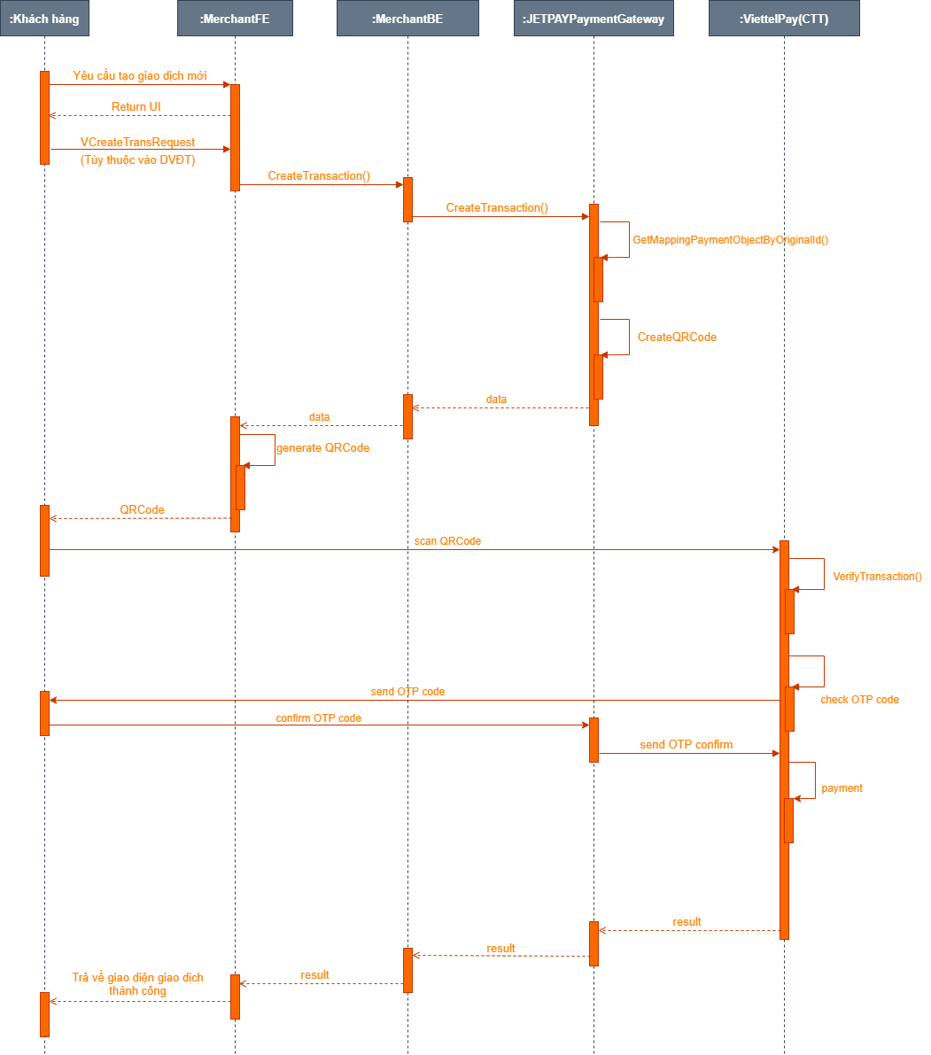
THIẾT KẾ CHI TIẾT
PaymentGatewayService là microservice thanh toán bằng Cổng thanh toán của hệ thống JETPAY :
Yêu cầu tạo giao dịch (chuyển tiền, nạp tiền, thanh toán học phí,...)
Tạo QR Code / Tạo URL redirect đến cổng thanh toán
Quét mã QR Code (Nếu tạo QR Code)
Xác thực OTP
Thực hiện giao dịch

Slide 28
THANK YOU

